Slide 1

Devolución de Subvenciones Docentes
Instructivo 6 – Gestión de Movimientos:
Perfil Establecimiento

Slide 2


Hito 2 – Gestión de Movimientos
Objetivo del módulo
Registrar y controlar de manera ordenada los movimientos de los docentes (altas, bajas y modificaciones).
Garantizar la trazabilidad de los cambios realizados en la nómina docente.
Optimizar la gestión administrativa, reduciendo errores y duplicaciones de información.
Facilitar la consulta rápida del historial de cada docente.
Asegurar la transparencia en los procesos de incorporación, desvinculación y actualización de datos.
Cumplir con normativas internas y externas relacionadas con la gestión del personal docente.

Slide 3
Hito 2 – Gestión de Movimientos
Requisitos
Registro de altas con datos completos del docente (datos personales, cargo, fecha de ingreso, etc.).
Gestión de bajas con motivo de desvinculación, fecha efectiva, etc.
Modificaciones en los datos.
Historial de movimientos accesible para auditoría y consultas.
Notificación interna a las áreas involucradas (Secretaría de Educación, Establecimiento, Provincia).
Interfaz amigable y clara para la carga y consulta de movimientos.
Seguridad y permisos de acceso, garantizando que sólo personal autorizado pueda realizar cambios.
Reportes y listados de movimientos filtrados por fechas desarrollados a la medida del formato exigido por Provincia.

Slide 4
Hito 2 – Gestión de Movimientos
Beneficios esperados
Mayor eficiencia administrativa: reducción de tiempos en la carga y gestión de datos.
Disminución de errores: menor duplicación de información y más exactitud en los registros.
Transparencia en los procesos: todos los movimientos quedan documentados y auditables.
Acceso rápido a la información: consultas centralizadas sobre historial docente.
Mejor comunicación interna: las áreas involucradas (RRHH, Secretaría, Dirección) reciben la información en tiempo y forma.
Cumplimiento normativo: garantiza el cumplimiento de los formatos utilizados por Provincia

Slide 5
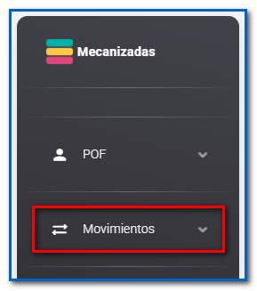
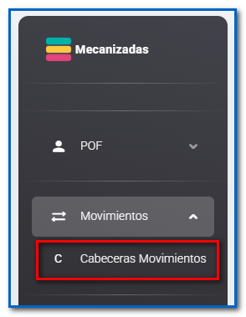
Menú del Módulo

Slide 6
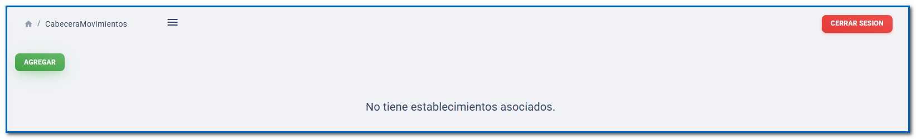
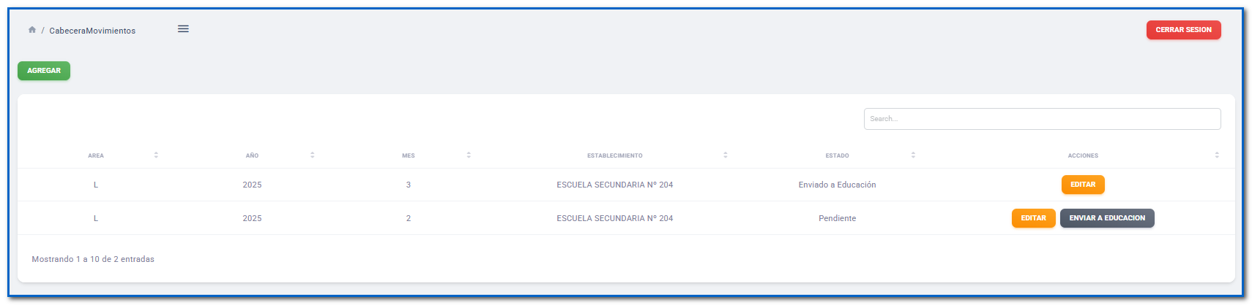

Listado Cabeceras de Movimientos
La primera vez que ingresa un usuario de un Establecimiento verá el listado sin movimientos y sólo podrá dar de alta una nueva Cabecera de Movimientos
Las veces subsiguientes ya verá el listado de Cabeceras de Movimientos que haya dado de alta. Cada Establecimiento visualiza las cabeceras de su propia institución.
Búsquedas
Nueva Cabecera de Movimientos
Área Listado

Slide 7
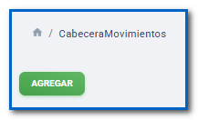

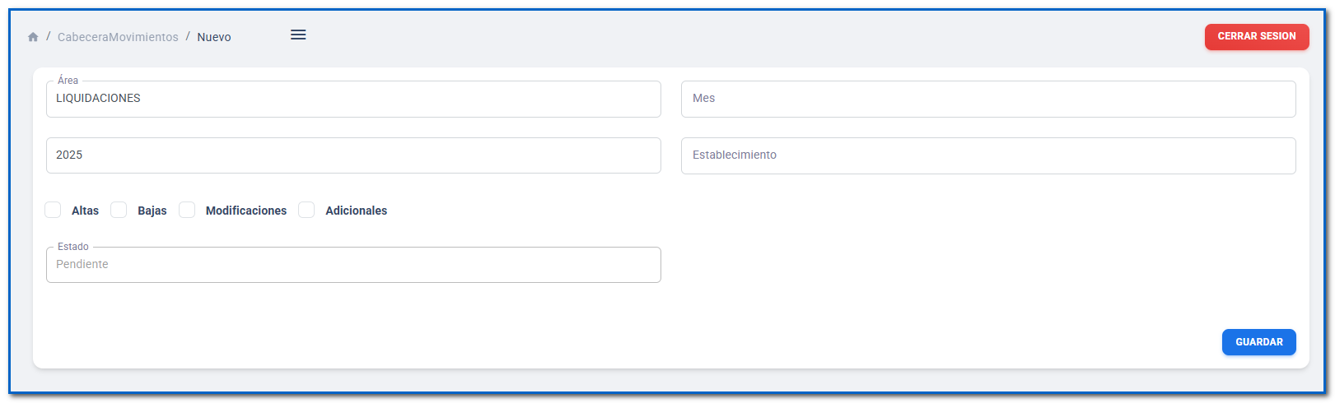
Cabeceras de Movimientos - Alta
El primer paso consiste en registrar los periodos de Movimientos de Altas, Bajas, Modificaciones y Adicionales

Slide 8
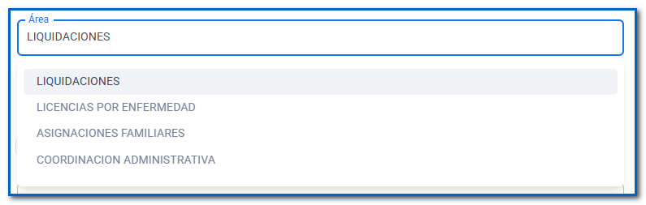
Cabeceras de Movimientos - Alta
Las Áreas están predefinidas pero por defecto se muestra seleccionada “LIQUIDACIONES”.

Slide 9
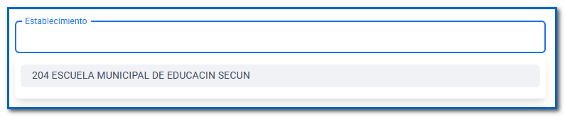
Cabeceras de Movimientos - Alta
Sólo aparecerá disponible el Establecimiento que tiene asociado el usuario en la sección Seguridad / Usuarios por Establecimiento (cuyos permisos están restringidos al administrador de la aplicación)

Slide 10

Cabeceras de Movimientos - Alta
Las acciones que se marquen aquí habilitarán a cargar movimientos sólo de esos tipos. Es decir, si se marca Altas y Bajas, el usuario no podrá cargar Modificaciones o Adicionales

Slide 11
Cabeceras de Movimientos - Alta
El estado inicial de las cabeceras en “Pendiente”

Slide 12
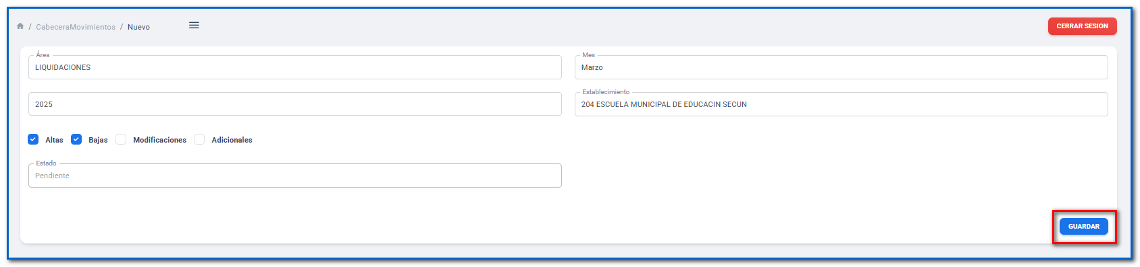
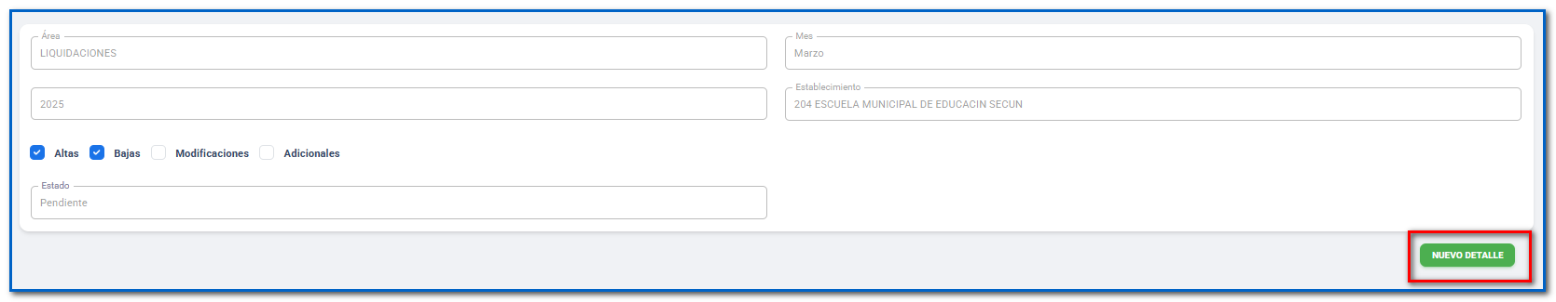
Cabeceras de Movimientos - Alta
Al presionar el botón “Guardar” los datos de la cabecera se inhabilitan y se muestra un botón “Nuevo Detalle” para comenzar a cargar los movimientos propiamente dichos.

Slide 13

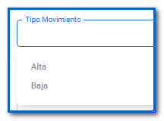
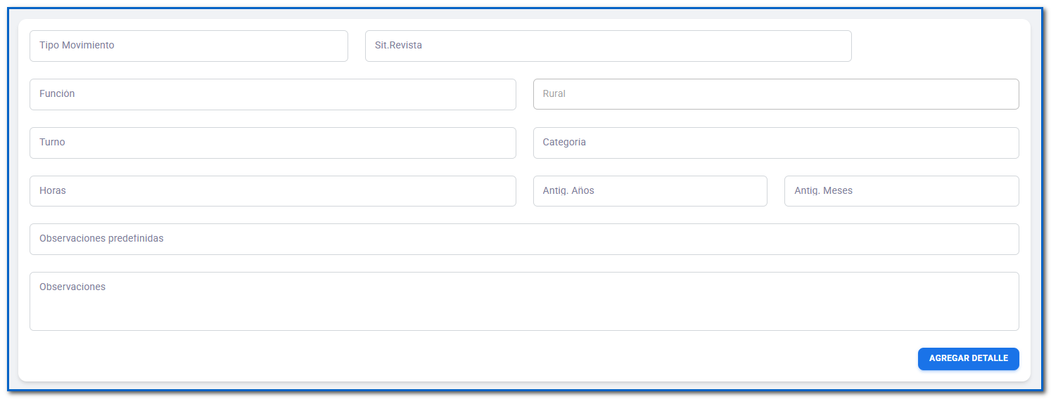
Detalle Movimiento
Sólo se visualizan los tipos de movimientos que se definieron en la Cabecera

Slide 14
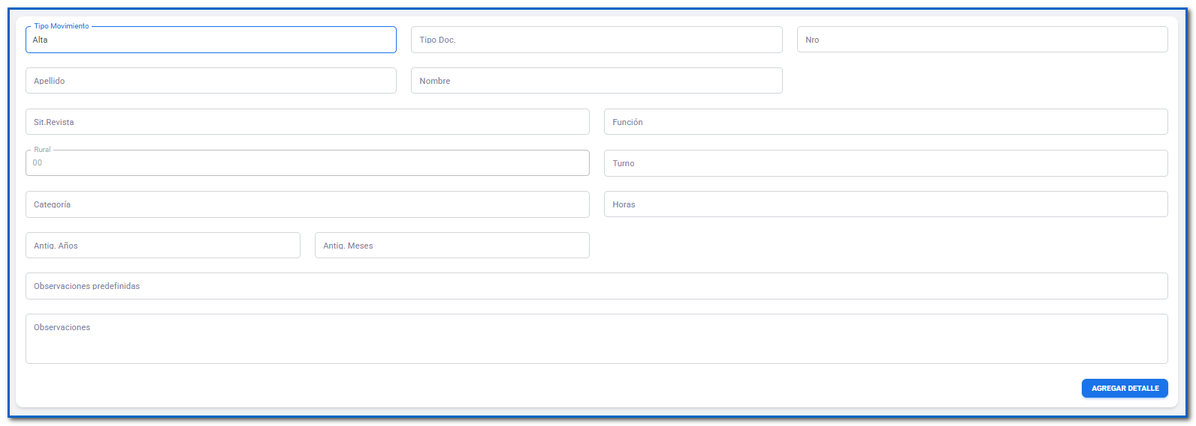
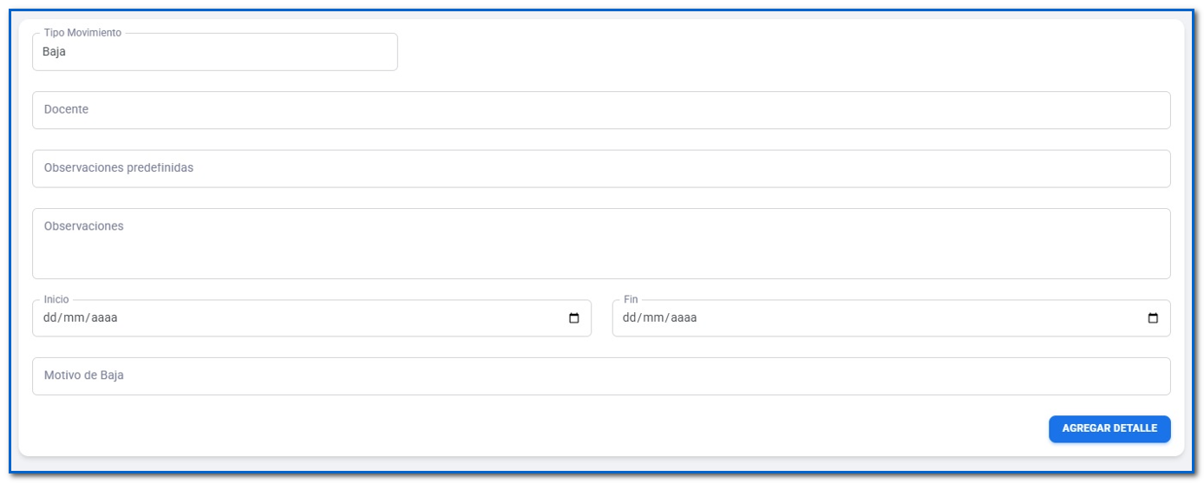
Detalle Movimiento
De acuerdo al tipo de Movimiento seleccionado, se habilitan los campos correspondientes para la carga

Slide 15
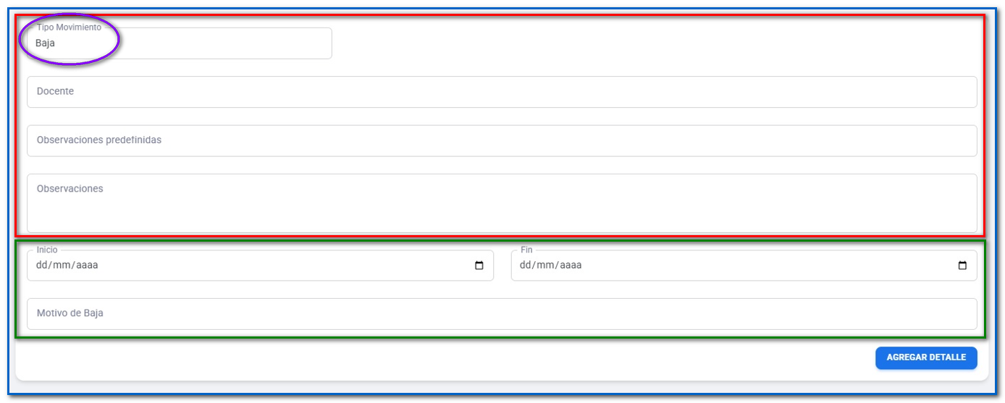
Detalle Movimiento - Baja
Esta sección se completa con los datos que solicita provincia y que formarán parte de la planilla a enviar
Esta sección se completa con los datos que se necesitarán para el cálculo de las devoluciones

Slide 16
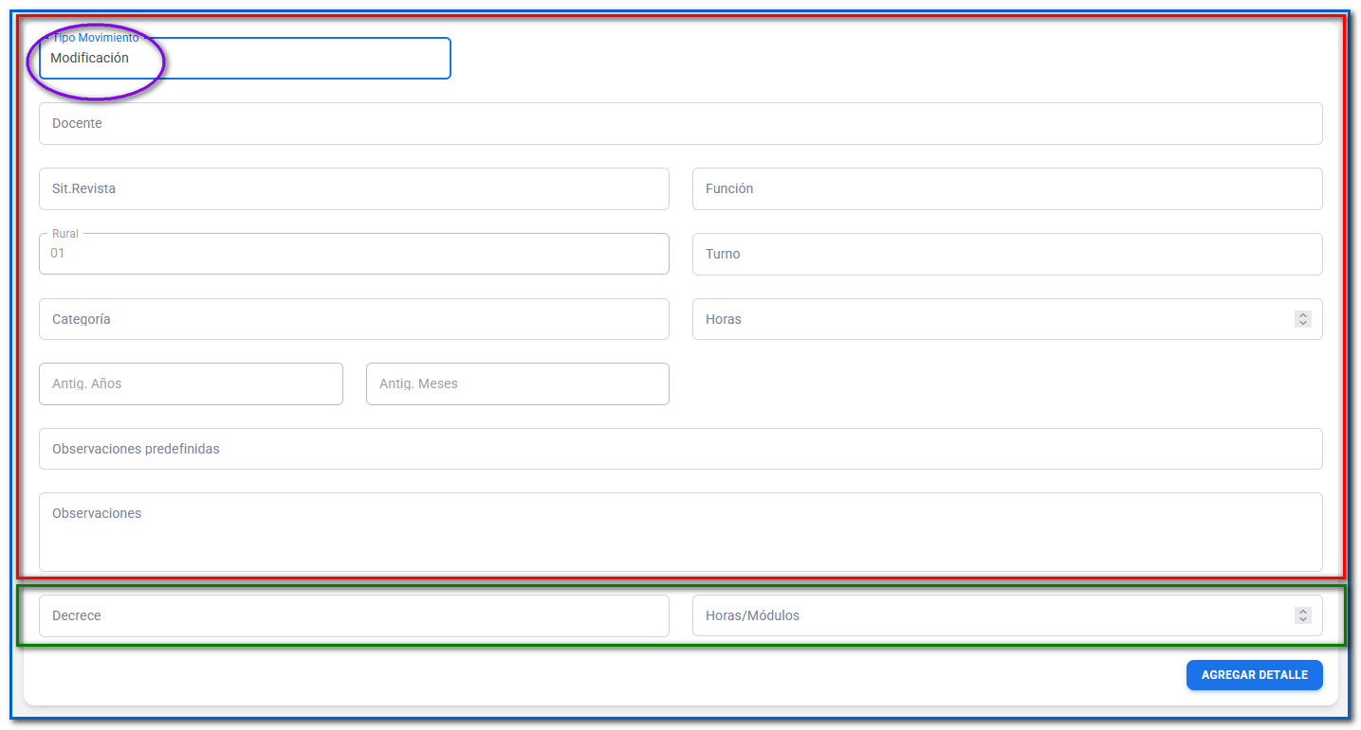
Detalle Movimiento - Modificación
Esta sección se completa con los datos que solicita provincia y que formarán parte de la planilla a enviar
Esta sección se completa con los datos que se necesitarán para el cálculo de las devoluciones

Slide 17
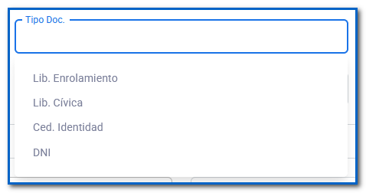
Detalle Movimiento - Alta
Tipos de Documento como los establece Provincia

Slide 18
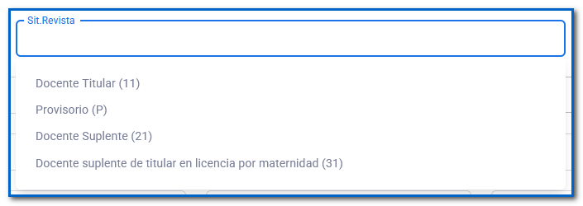
Detalle Movimiento - Alta
Situaciones de Revista como las establece Provincia:
Docente Titular: 11
Docente Provisorio: P
Docente Suplente: 21
Docente Suplente de titular en licencia por maternidad: 31

Slide 19
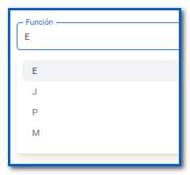
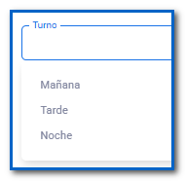
Detalle Movimiento - Alta
Completa la Ruralidad con lo configurado en Establecimientos

Slide 20
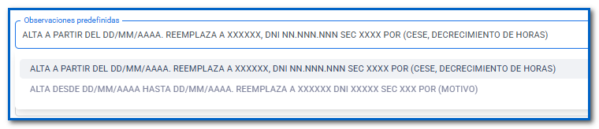
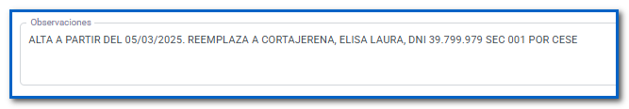
Detalle Movimiento - Alta
1
Se selecciona una opción de la lista de Observaciones predefinidas (fueron previamente cargadas en la sección Paramétricas - Tipos de Movimientos). Se muestran filtradas por Tipo de Movimiento
2
Posteriormente se debe reemplazar la parte de texto variable

Slide 21
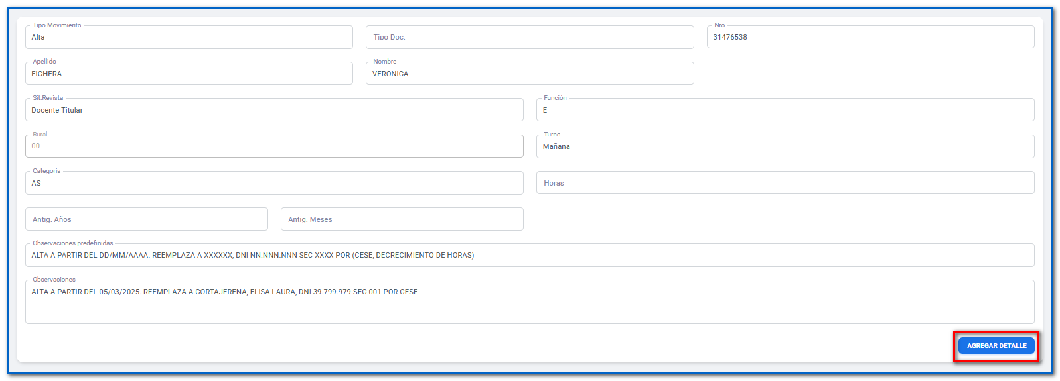
Detalle Movimiento
Una vez finalizada la carga de datos, se presiona el botón “Agregar Detalle” lo cual hará que se agregue un nuevo movimiento a la Cabecera en cuestión

Slide 22
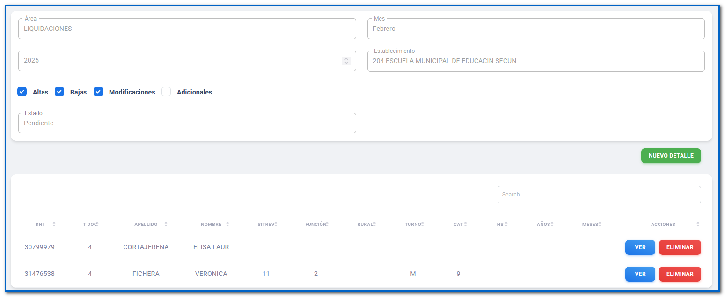
Detalles Movimientos
Cabecera
Detalle

Slide 23
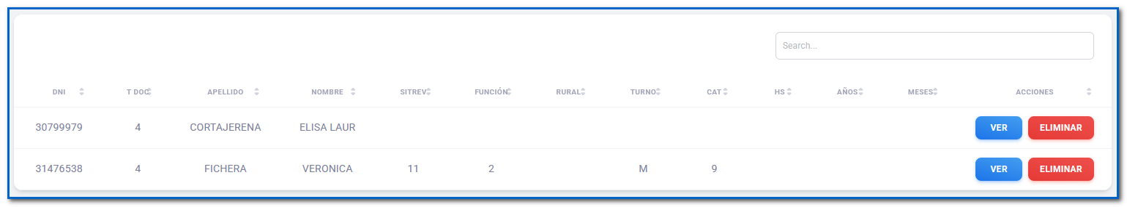
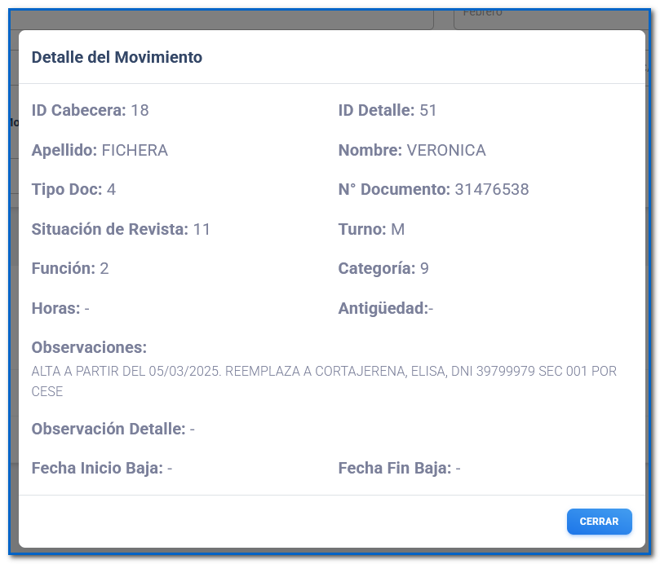
Detalles Movimientos - Ver Info

Slide 24
Detalles Movimientos - Eliminar
Será posible Agregar Eliminar un movimiento en caso de que no correspondiera, o en caso de que tuviera errores de carga. Es decir, es posible Eliminar el movimiento y volver a ingresarlo.

Slide 25
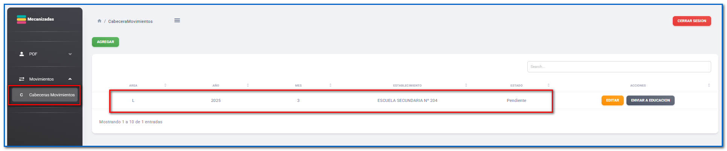

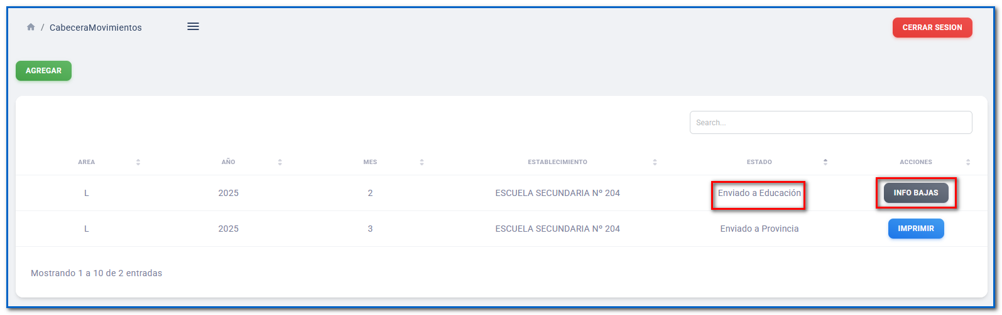
Cabecera Movimiento - Enviar a Educación
1
Una vez finalizada la carga de Movimientos, se envía a Educación
2
Cambia el Estado de la cabecera y no es posible seguir agregando o editando registros y se visualiza el botón “Info Bajas” para imprimir el reporte de Bajas

